Slide 1
Y2023 Assessment for J2 to J3
10-Oct-2023
Jul 6, 2023
To promote career growth and raise up leadership skill of employee (J2) for being chief level, assessment process
for J2 to J3 has been set up for purpose as below;
1. To Assess knowledge, awareness and behavior to perform role of J2
2. To Assess awareness and sense of leadership as J3
① Background
② Participant Qualification
Event | Participant | Qualification | Assessment Period
Assessment J2 to J3 | J2 Band | Working in J2 senior position more than 2 years Have a concrete plan for the next J3 within 1 year | 1 Time / Year
③ Assessment Process
Jul
Aug
Oct
Nov-Dec
Jan
Application
Training course “Preparation for Supervisory role”
Aptitude Test (SRT) & Paper test
Promotion proposal
Promotion Effective Date
Paper Test
(Aptitude Test (SRT)
& Knowledge Test)
Aptitude Test & Knowledge Test Schedule
Date: 16 Oct 2023
Time: 09.00 – 12.05 am. (Aptitude test 75 min => Break time 5 min => Knowledge test 105 min)
Place: HT: Grand Hall (CTDI)
RA: Hall Room (Phase 2, 3rd FL.)

Slide 2
Y2023 Assessment for J2 to J3
④ Paper Test
● Aptitude Test
(Supervisory Readiness Test: SRT)
● Knowledge Test
Question Amount: 135 Q
Time: 75 Min
Detail: 6 Supervisory Dimensions
Produced by: The PTS Personnel Testing System
Question Amount: 45 Q
Time: 105 Min
Detail: 3 Knowledge Dimensions
Produced by: HRM
Topic |  | Content
1. Academic knowledge | Mathematic (10 questions) | Data Analysis Logically summarize wording/ Symbol/ Situation/ Analogy
 | Languages (10 questions) | Thai Language English Language
2.Basic knowledge (25 questions) |  | Company Culture Rule & Regulation Compliance Communication Cooperation with others Ownership awareness
No. | Dimension
1 | Understand supervisory roles
2 | Positive people attitude
3 | Issue Identification
4 | Teamwork with Subordinate
5 | Leadership
6 | Solving Supervisory Level

Slide 3
Y2023 Assessment for J2 to J3
⑤ Summary Candidate
Candidate by Div.
Candidate by Plant
Div. | Y2023 |  |  |  | Comparison with candidates Y2022
 | Engineer | Administration | Production | Total
IAO |  |  |  | 0 | 0
CMD |  | 4 |  | 4 | 3
FED | 1 | 1 |  | 2 | 1
HRM |  | 3 |  | 3 | 4
ACC |  | 1 |  | 1 | 3
PUR | 1 | 7 |  | 8 | 2
PAD |  | 8 |  | 8 | 4
PLD |  | 6 | 1 | 7 | 6
QA | 12 | 3 | 1 | 16 | 10
PDE | 6 | 1 |  | 7 | 0
PE | 15 | 1 |  | 16 | 7
HTMFG1 | 2 | 1 | 1 | 4 | 4
HTMFG2 | 7 | 1 |  | 8 | 6
HTMFG3 |  |  |  | 0 | 1
TDM | 4 |  |  | 4 | 4
RAMFG1 | 3 | 3 | 2 | 8 | 7
RAMFG2 | 5 |  |  | 5 | 6
RAMFG3 | 1 | 1 |  | 2 | 2
ECM | 4 | 1 |  | 5 | 2
Grand Total | 61 | 42 | 5 | 108 | 72
Note:
● Candidate Y2023: 17.31% of
J2-Sr./Leader/Sa Staff
total 624 Person
● Y2023: Candidate of 2nd challenge
up: 29 persons
Candidate Comparison between Y22 & Y23

Slide 4
APPENDIX

Slide 5
Y2023 Assessment for J2 to J3
④Assessment Schedule Y2023
No. | Subject | Assessment J2 to be J3
1. | Assessment for J2 to J3 Announcement to Top Meeting | 6 Jul 2023 (Thu)
2. | Assessment for J2 to J3 Announcement to GM Meeting | 11 Jul 2023 (Tue)
3. | Application period | 11-27 Jul 2023
4. | Confirm candidate name list to Top Meeting | 3 Aug 2023 (Wed)
5. | Confirm candidate name list to GM Meeting | 8 Aug 2023 (Tue)
6. | Training Period Course: Preparation for Supervisory Role by HRM | 16 & 18 Aug 2023
7 | Paper Test | 16 Oct 2023 (Mon)
8. | Report Final result in Top Meeting | 1 Nov 2023 (Wed)
9. | Report Final result in GM Meeting | 7 Nov 2023 (Tue)
Note : Period for Propose Candidate of 2^{ndt} Managerial Promotion: 27 Nov – 4 Dec 2023

Slide 6
Y2023 Assessment for J2 to J3
Candidate by Position
Assessment & Promotion Candidate History

Slide 7
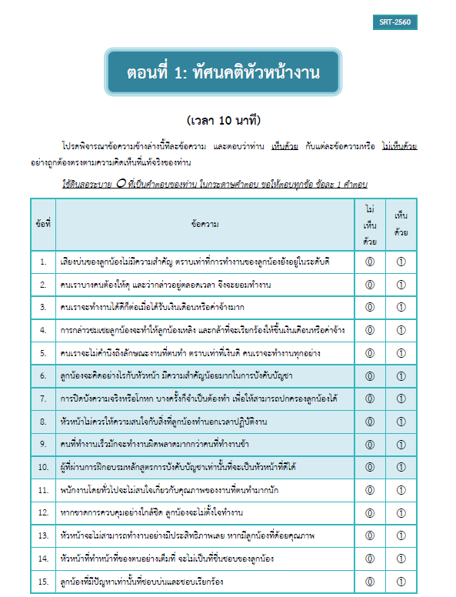
SAMPLE QUESTION FOR APTITUDE TEST
1. Supervisory Attitude
Ask about attitude toward subordinates (Question No1-40)
Question No 12:
If we don’t control closely, employee will don’t pay intention at work.
Choice :
1. Agree, 0. Disagree

Slide 8

SAMPLE QUESTION FOR APTITUDE TEST
2. Supervisory Role
Ask about role toward subordinates (Question No.41-80)
Question : I will explain my roles and responsibilities as boss to my subordinate.
Choice : 1. Do, 0. Don’t

Slide 9
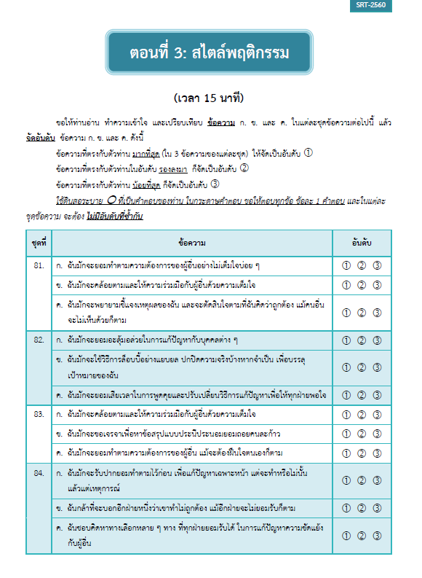
SAMPLE QUESTION FOR APTITUDE TEST
3. Supervisory Behavior Style
Ask about behavior toward subordinates by ranking situation which match with themselves.
Command: Ranking 3 situations for Question No.81-No.100 Choice must not duplicate for each no
Sample of situation in Question No.81
I always do as others need reluctantly. (Rank no …..)
I always amenable and cooperative with others. (Rank no …..)
I always explain my reason and make decision by my own even though others
do not agree. (Rank no…..)

Slide 10
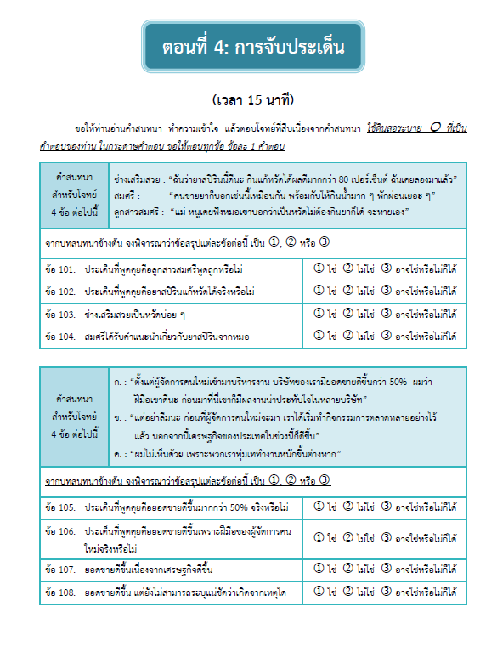
SAMPLE QUESTION FOR APTITUDE TEST
4. Issue Identification
Check Issue Identification Skill
Command: Identify important content from conversation in Question
No.101-125
Sample Conversation for No.101
A: I Think that this medicine is good. It can relieve cold more than 80%.
B: Pharmacist told me like this. Must drink a lot of water and resting a lot too.
C: I used to listen from doctors that when got a cold, you don't have to take medicine.
Question : They talk about whether C said correctly or not.
Choice : 1. Yes
2. No
3. Might be yes, or no.

Slide 11
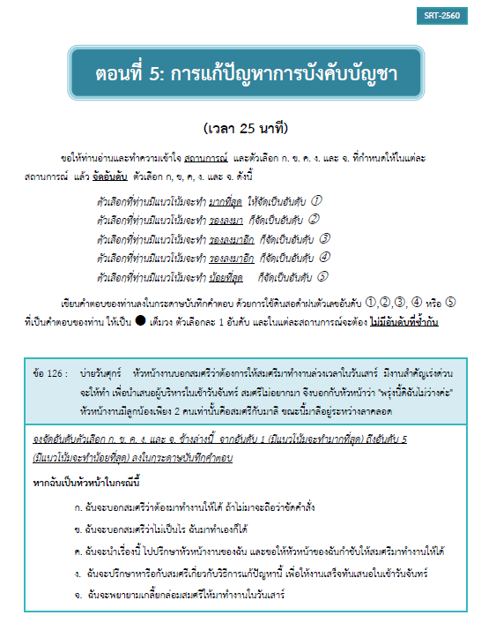
SAMPLE QUESTION FOR APTITUDE TEST
5. Solving Supervisory problem
There are cases that tell about situation and ask to choose what will you do for solving human problem (Question No.125-135) Choice must not duplicate for each no
Sample : Your subordinate make job mistakes by work flow misunderstanding
Question : If you were boss, what would you do
Please ordering your answer from the most - less preferable choice by giving score from 5 (most) to 1(less)
Choice :
1. Blame that subordinate for preventing new
mistake ( score : ….)
2. Immediately ask subordinate about detail by
yourself (score : ….)
3. Let subordinate make report document and
send to you directly (score : ….)
4. Teach subordinate and find preventive measure
together (score : …. )
5. Let directed mentor find cause and
countermeasure and report to you (score : …)

Slide 12
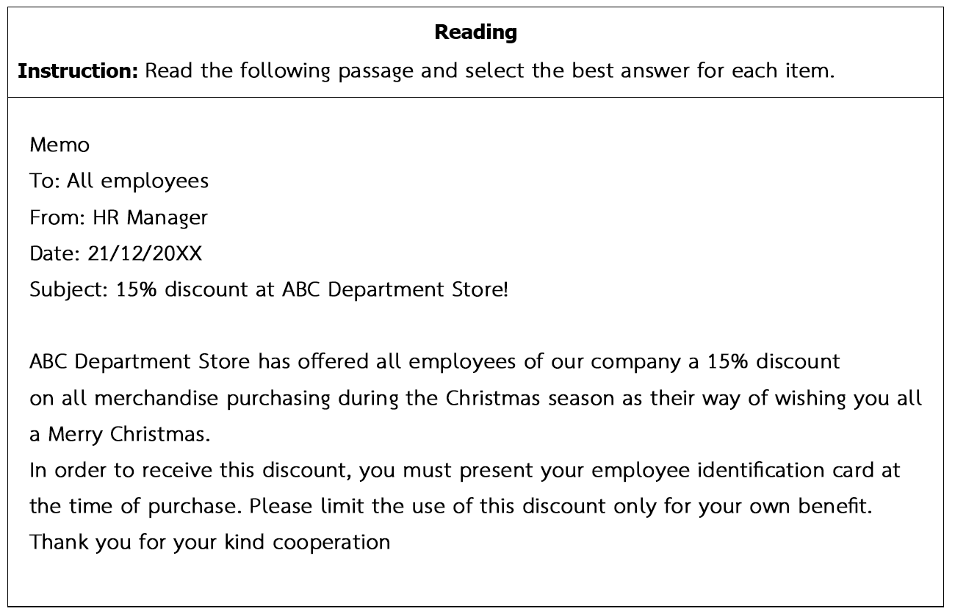
SAMPLE QUESTION FOR ACADEMIC KNOWLEDGE
Mathematics
Select correct answer from choice 1.-4 to fill in the blank.
Sample 1: Series
Q: 13 15 20 28 39 .........…
1. 53 2. 50
42 4. 47
Sample 2: Analog
Q: Mr. A was 12 years when 9 years ago. For next 12 years, how old is Mr. A?
1. 22 2. 24
33 4. 35
Language
Q: The purpose of this memo is to ________________
1. Thank all employees for using a 15% discount at ABC
Department Store
2. Tell all employees about the discount offered by ABC
Department Store
3. Ask all employees to make identification card during the
Christmas season
4. Invite all employees to celebrate the Christmas season at
ABC Department Store

Slide 13
SAMPLE QUESTION FOR BASIC KNOWLEDGE
CHT Culture
Please select incorrect sentences about "Jikaku“
A. คุณ M รู้ว่าลูกน้องขายหวยใต้ดินในเวลางาน แต่ก็ไม่ได้ตักเตือนอะไร เพราะผลงานของลูกน้องยังได้ตามเป้าหมายที่กำหนด
Mr. M knew that his subordinate sold the lottery underground at working time, but did not warn his subordinate , because his
subordinate's job does not meet
B. คุณ O พยายามรักษาภาพลักษณ์ของบริษัท ดังนั้นหากมีงานเลี้ยงสังสรรค์หลังเลิกงาน คุณ O จะเปลี่ยนชุดก่อนไปงานเลี้ยงเสมอ
Mr. O tries to maintain the company's image, so if there's an after-work party, Mr. O always changes the outfit before going to
the party.
C. คุณ N เจอภาพของลูกน้องที่ถ่ายเล่นกันในออฟฟิศ ถูกโพสใน IG ของลูกน้อง เลยกด "ถูกใจ" ให้ภาพนั้น
Mr. N found photo his subordinates playing in the office was posted in his subordinate's IG, so he pressed "Like" for the photo.
1. A, B 2. B, C 3. A, C 4. A, B ,C
Rule & Regulation
Which of the following is true about the roles and responsibilities of J3 level employees regarding attendance control?
อนุมัติการทำงานล่วงเวลาของพนักงาน
Approve overtime request of employee
B. ตรวจสอบยืนยันความถูกต้องระหว่างข้อมูลการรูดบัตรและการเข้าทำงานจริง
Verify the accuracy between the card scanning and the actual attendance.
C. ตรวจสอบความผิดปกติของชั่วโมงการทำงาน และการเข้าทำงานของผู้ใต้บังคับบัญชา เพื่อให้คำแนะนำอยู่เสมอ
Check for abnormal working hours and attendance work of subordinates always and give advice
1. A, B 2. B, C 3. A, C 4. A, B ,C
Compliance
Please select wrong sentences about "Compliance“
A. หลักการพื้นฐานของ Compliance คือ การปฏิบัติตามกฎหมายและข้อบังคับของบริษัท
The basic principle of compliance is to comply with the company's laws and regulations.
B. เป้าหมายหลักของ compliance คือการควบคุมให้ทุกบริษัทในกลุ่ม มีหลักการปฏิบัติตนที่เหมือนกันทุกเรื่อง
The main goal of compliance is to ensure that all companies in the Group have the same principles of conduct in every objects..
C. บางครั้ง เราอาจละการปฏิบัติตามหลักการของ Compliance ไว้ แล้วกำหนดหลักปฏิบัติให้เหมาะสมกับสถานการณ์ที่เผชิญอยู่
Sometimes, we may refrain compliance and then set the code of conduct to suit the situation we are facing.
1. A, B 2. B, C 3. A, C 4. A, B ,C

Slide 14
SAMPLE QUESTION FOR BASIC KNOWLEDGE
Communication
Please select incorrect sentences about "Ho Ren So"
A. เมื่อพบปัญหา คุณ K จะรายงานให้หัวหน้าทราบก็ต่อเมื่อแก้ไขปัญหาเรียบร้อยแล้ว
When a problem occur, Mr. K will report it to the supervisor after the problem has been resolved successfully.
B. ในการปรึกษางาน คุณ L จะเสนอความคิดเห็นของตัวเองในเรื่องนั้นๆ แล้วจึงค่อยขอความเห็น หรือการอนุมัติจากหัวหน้า
In consultation, Mr. L will offer his own opinion on the matter and then seek his opinion or approval from the head.
C. คุณ P กังวลว่าจะใช้เวลาในการรายงานมากเกินไป จึงรายงานเพียงแค่หัวข้อที่ต้องได้รับการอนุมัติเท่านั้น
Mr. P worries that it will take too much time to report, therefore, it only reports topics that need to be approved.
1. A, B 2. B, C 3. A, C 4. A, B ,C
Cooperation
Please select wrong sentences about "Cooperation“
A. ในการจัดตั้งทีม ควรแบ่งงานตามระดับทักษะและความสามารถของทีม ทีมที่เก่งกว่าควรได้รับงานที่ยากและปริมาณมากกว่าทีมอื่นๆ
In order to form a team, tasks should be divided according to the skill level and abilities of the team. The better team should
get a harder job and more volume
B. การจัดทีมให้มีงานที่ซ้อนทับกันระหว่าง process จะช่วยให้การทำงานและการส่งมอบงานระหว่างทีมเป็นไปอย่างราบรื่น
To set up teams with overlapping tasks between processes will support smooth work and deliver tasks between teams.
C. การประสานงานที่ดี จะมีส่วนช่วยในการลดข้อขัดแย้งกันภายในองค์กร
Good coordination will contribute to reducing conflicts within the organization.
1. A, B 2. B, C 3. A, C 4. A, B ,C
Sense of Ownership
Please select wrong sentences about "Sense of Ownership“
A. คุณ S นำเสนองานหลายครั้ง แต่ยังไม่ได้รับการอนุมัติ เนื่องจาก presentation ยังอธิบายไม่ดีพอ สุดท้าย คุณ S จึงล้มเลิก Project นั้น และ ขอเปลี่ยนหัวข้อไปทำ Project อื่นแทน
Mr. S presented his work many times but it was not approved due to the presentation was not well explanation. Finally,
Mr. S gave up the project and asked to change the topic to another project instead,
B. คุณ O พยายามศึกษาประวัติของ Canon เพื่อสร้างแรงบันดาลใจในการทำงาน และ พยายามมีส่วนร่วมในการสร้างความสำเร็จในงานทุกอย่างแม้จะไม่ใช่งานหลักก็ตาม
Mr. O tries to study the history of Canon to inspire work and to try to contribute to the success of every work, even if it is not
the main one.
C. คุณ P จะรับฟังคำติเตียน หรือความคิดใหม่ ๆ ที่มาจากหัวหน้า หรือ ผู้ที่มีอำนาจสั่งการเท่านั้น เพราะเป็นผู้ที่ตัดสินใจอนุมัติงานของคุณ
Mr. P will accept complaint and new idea from only boss or authorized person because those people can judge his job.
1. A, B 2. B, C 3. A, C 4. A, B ,C

